Slide 1
10장-클라이언트와의 대화 2: 세션

Slide 2
TOC
세션: session 기본 객체
세션 종료 / 유효 시간
Application (서버 memory 저장) => 전역자원
Session (서버 memory 저장) => 사용자마다
(브라우져마다)
고유하게 부여

Slide 3
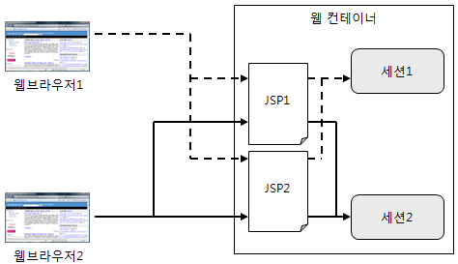
세션(session)이란
웹 컨테이너에서 클라이언트의 정보를 보관할 때 사용
오직 서버에서만 생성
클라이언트마다 세션이 생성

Slide 4
세션과 session 기본 객체
page 디렉티브의 session 속성 값을 true로 지정
세션이 존재하지 않을 경우 세션이 생성되고, 세션이 존재할 경우 이미 생성된 세션을 사용
session 기본 객체를 이용해서 세션에 접근
session의 기본 값은 true이므로 false로 하지 않는 이상 항상 세션 사용
속성 이용해서 클라이언트 관련 정보 저장
<%@ page contentType = ... %>
<%@ page session = "true" %>
<%
...
session.setAttribute("userInfo", userInfo);
...
%>

Slide 5
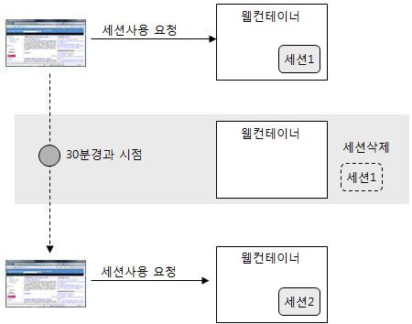
세션 종료 / 타임 아웃
session.invalidate() 을 이용해서 세션 종료
세션이 종료되면 기존에 생성된 세션이 삭제
이후 접근 시 새로운 세션 생성 됨
마지막 세션 사용 이후 유효 시간이 지나면 자동 종료
web.xml 파일에서 지정
또는 session 기본 객체의 setMaxInactiveInterval() 메서드 이용해서 지정
초 단위 지정
<session-config>
<session-timeout>
30
</session-timeout>
</session-config>

Slide 6
session 기본 객체에 저장될 값 타입
필요한 값을 개별 속성으로 저장하는 것 보다는
유지 보수 불편함 (신규 속성 추가시 변경할 코드 증가 등)
속성을 하나로 묶은 자바 클래스를 작성해서 저장하는 것이 좋음
유지 보수 편리함

